Slide 1
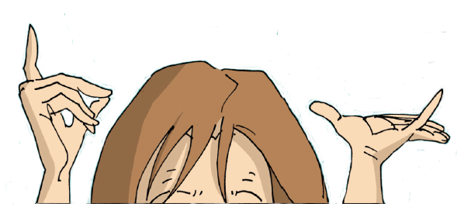
Présenter sa scoliose à l’école
c

Slide 2
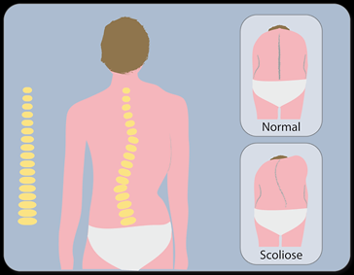
Pourquoi je dois porter un corset ?
Parce que j’ai une scoliose.
La scoliose est une déformation de la colonne vertébrale en « S ».

Slide 3
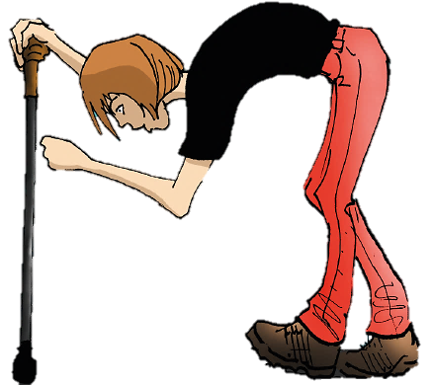
Comment on a découvert que j’avais une scoliose ?
Mon histoire : . . .
(À modifier en fonction de ton histoire)

Slide 4
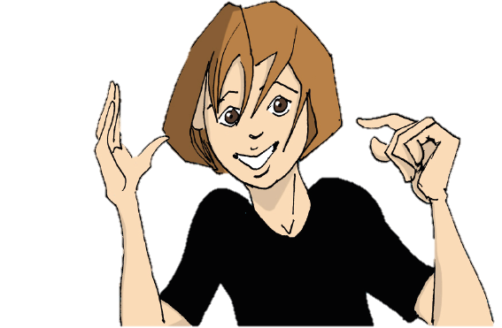
Pourquoi j’ai une scoliose ?
On ne sait pas . . .
Les médecins ne savent pas pourquoi certaines personnes ont une scoliose et d’autres pas
La scoliose n’a aucun lien avec une mauvaise posture ou un cartable trop lourd !

Slide 5
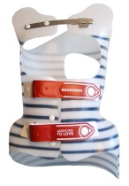
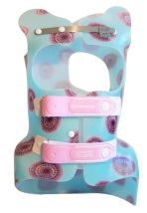
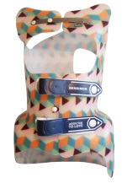
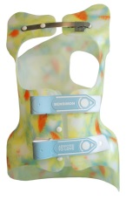
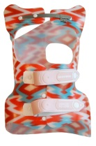
Comment ça se soigne ?
Le plus souvent avec un corset !
Je dois porter un corset.
Je dois le porter X heures par jour et jusqu’à la fin de ma croissance.

Slide 6
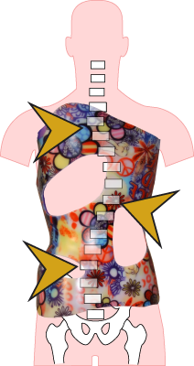
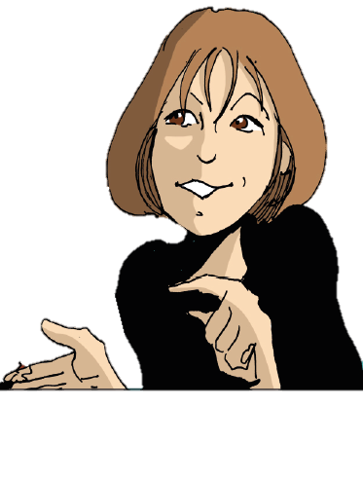
Comment ça marche un corset ?
Un corset est en plastique, il a été fabriqué uniquement pour moi par un spécialiste : un ORTHOPROTHESISTE
Le corset va agir un peu comme un tuteur avec un jeune arbre pour qu’il pousse droit.
Le corset va appuyer là où il faut pour que ma colonne ne se déforme pas plus

Slide 7
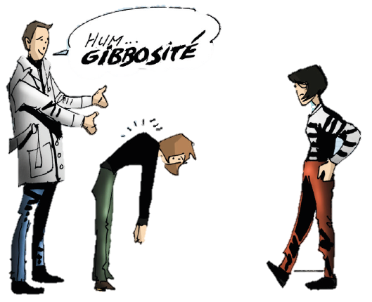
Ma vie avec un corset
Jusqu’à la fin de ma croissance, je serai suivi par un médecin spécialiste du dos plusieurs fois par an et je devrai faire des radios pour contrôler l’évolution de ma scoliose.
Je dois également muscler mon dos en faisant des exercices ou de la kinésithérapie.
J’aurai plusieurs corsets au cours de mon traitement pour qu’ils soient toujours adaptés à ma taille.

Slide 8
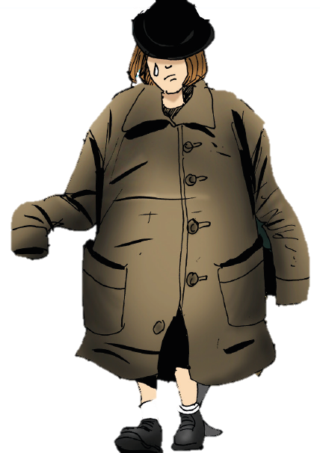
Qu’est ce que ça fait d’avoir un corset ?
C’était difficile au début, surtout pour dormir, mais je m’y suis habitué
Ça gêne, ça tient un peu chaud (c’est bien l’hiver mais pas l’été)
Je ne peux pas toujours m’habiller comme je veux
On vit normalement
On peut faire quasiment tous les sports (sauf l’acrogym, les sports de combat…) mais il faut enlever son corset (à modifier selon le médecin)
Il est déconseillé de porter des choses lourdes (ex : cartable)
Le plus dur à supporter c’est peut-être la moquerie et le regard
des autres

Slide 9
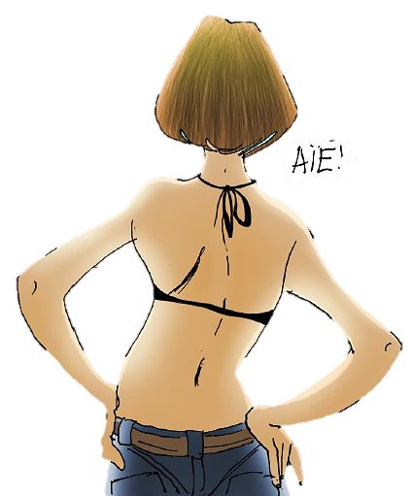
Si je ne porte pas ou pas bien mon corset . . .
Je risque :
Une opération
D’avoir mal au dos à l’âge adulte
D’avoir le dos déformé

Slide 10
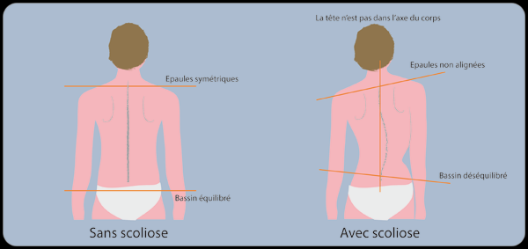
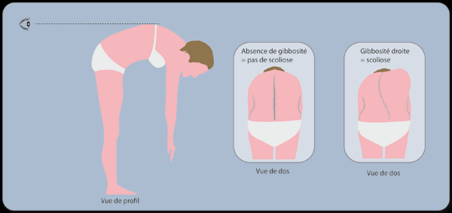
Comment savoir si on a une scoliose ?
Il existe 2 tests faciles à faire :

Slide 11
Avez-vous des questions ?

Slide 12
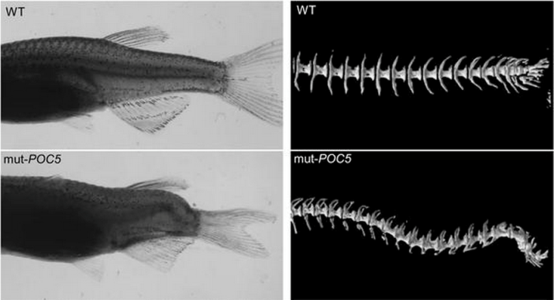
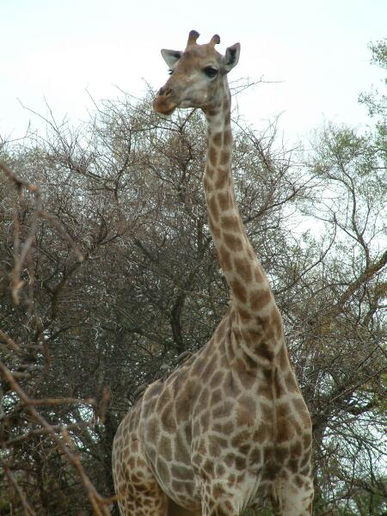
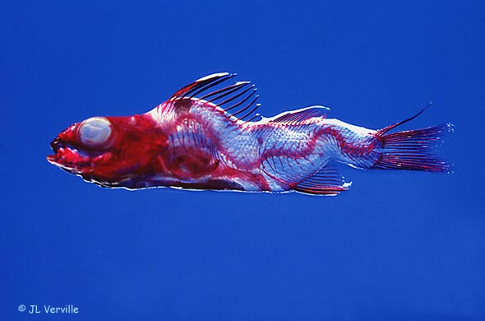
Les animaux aussi peuvent avoir une déformation de la colonne vertébrale . . .

